Slide 1

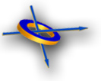
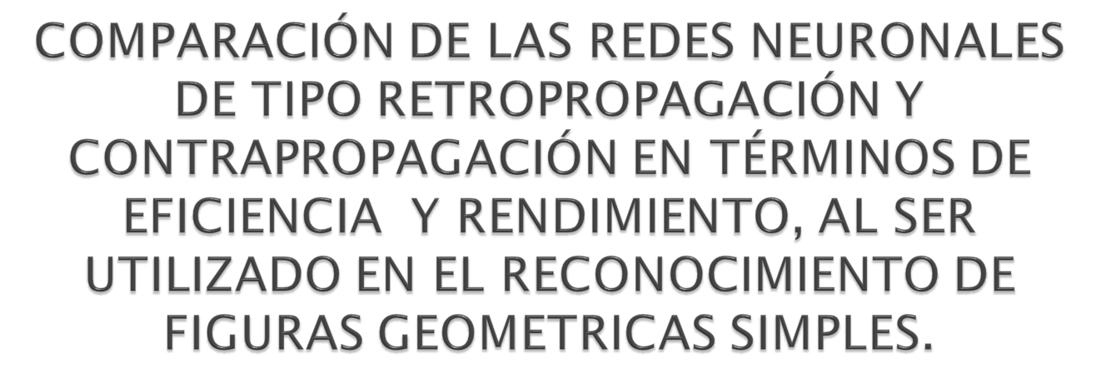
Emerson Alvarado Matamoros
A40235
Ricardo Alvarado Villalobos
A60289

Slide 2
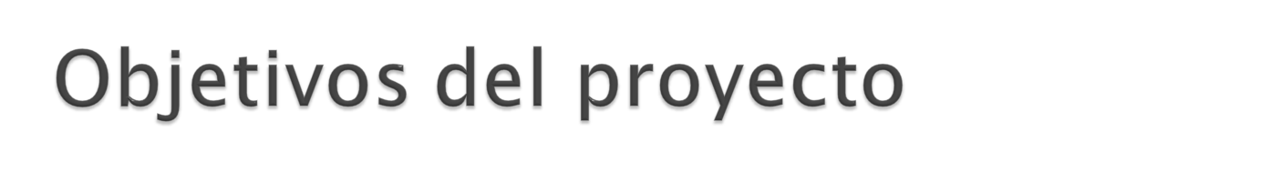
Objetivo General:
Realizar un análisis de rendimiento y eficiencia entre las redes neuronales artificiales de tipo retropropagación (backpropagation) y contrapropagación (counterpropagation).
Emerson Alvarado–A40235 & Ricardo Alvarado–A60289

Slide 3
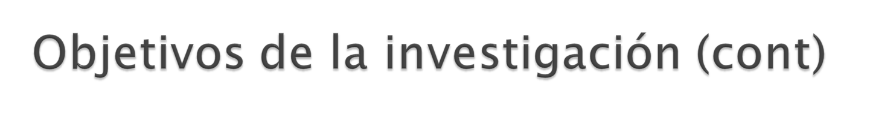
Objetivos Específicos:
Comprender la importancia de la utilización de un paradigma alterno, diferente a los tradicionales, para la resolución de un problema especifico.
Emerson Alvarado–A40235 & Ricardo Alvarado–A60289

Slide 4
Objetivos Específicos:
Implementar y comprender el funcionamiento tanto de una red neuronal de tipo retropropagación como el de una de tipo contrapropagación, sus algoritmos, diferencias y similitudes en implementación y diseño de capas.
Emerson Alvarado–A40235 & Ricardo Alvarado–A60289

Slide 5
Objetivos Específicos:
Realizar el entrenamiento de las redes neuronales para que sean capaces de reconocer figuras geométricas simples.
Emerson Alvarado–A40235 & Ricardo Alvarado–A60289

Slide 6
Objetivos Específicos:
Analizar la eficacia y rendimiento de ambas redes para la resolución del problema específico.
Emerson Alvarado–A40235 & Ricardo Alvarado–A60289

Slide 7

La red de contraprogación tiene más eficiencia en el aspecto de tiempo, tanto de entrenamiento como de ejecución, con respecto a la red de retropropagación.
La red de contraprogación es eficiente para resolver este problema, ya que para en casos generales de clasificación, su estructura la convierte en una solución ideal para dicha tarea.
Emerson Alvarado–A40235 & Ricardo Alvarado–A60289

Slide 8
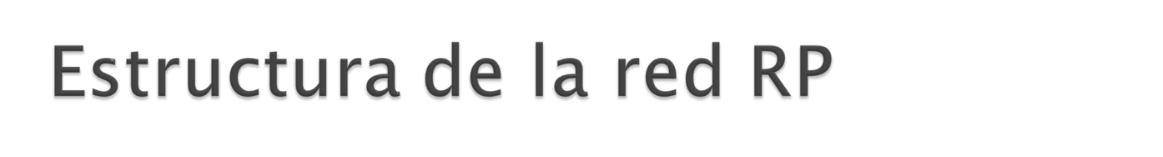
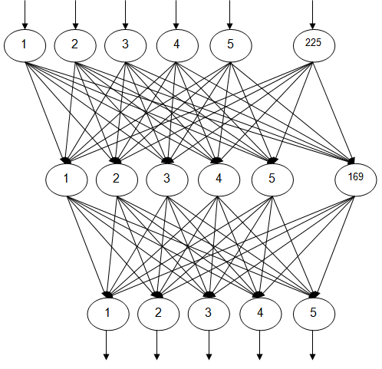
3 capas: entrada, oculta y salida
Entrenamiento supervisado
Entrenamiento se hace en conjunto: se entrenan tanto los pesos de la capa de salida como los de la capa oculta en un mismo entrenamiento
Emerson Alvarado–A40235 & Ricardo Alvarado–A60289

Slide 9
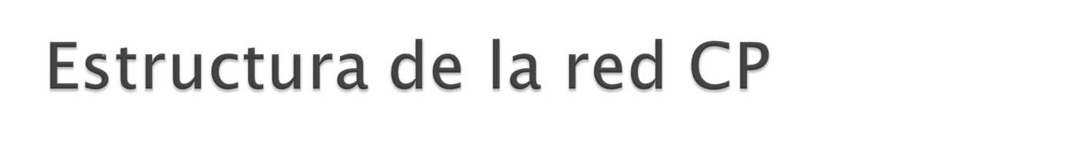
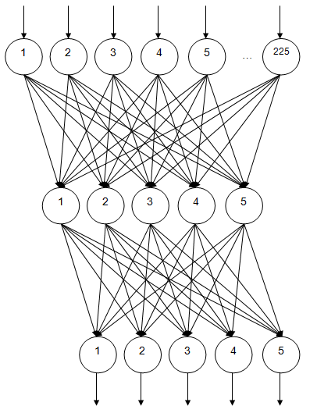

3 capas(modelo original consta de 5): Entrada, capa oculta y capa de salida
Capa de entrada normaliza mediante la formula
Se entrena la capa oculta de forma no supervisada mediante la formula de entrenamiento: W(t+1) = W(t)+α(X-W)
Capa oculta competitiva
La capa de salida se encarga de mapear la neurona ganadora a un resultado interpretable
Emerson Alvarado–A40235 & Ricardo Alvarado–A60289

Slide 10

Programa que reconoce figuras geométricas simples mediante una red de retropropagación y una red de contrapropagación.
Reporta datos de tiempo de ejecución de ambas redes, tiempo de entrenamiento de cada una, tiempo de procesamiento de una petición.
La idea es comparar el desempeño de ambas redes en un problema especifico.
Emerson Alvarado–A40235 & Ricardo Alvarado–A60289

Slide 11

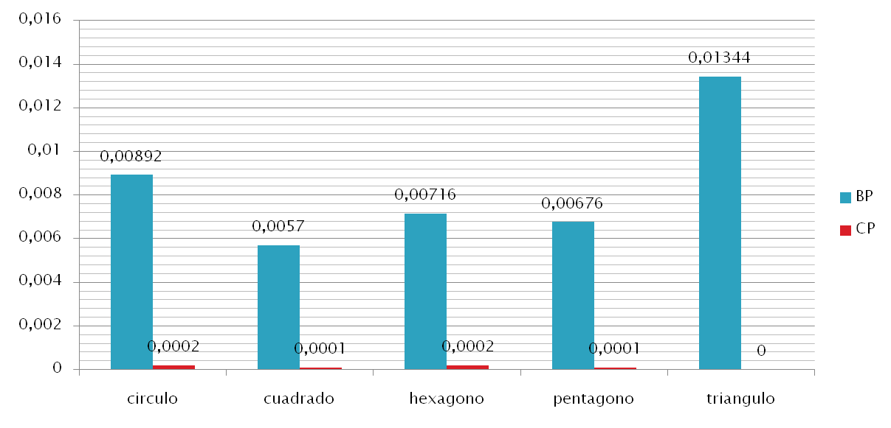
Grafico 1: análisis de resultados en tiempo para 200 muestras.
Emerson Alvarado–A40235 & Ricardo Alvarado–A60289

Slide 12
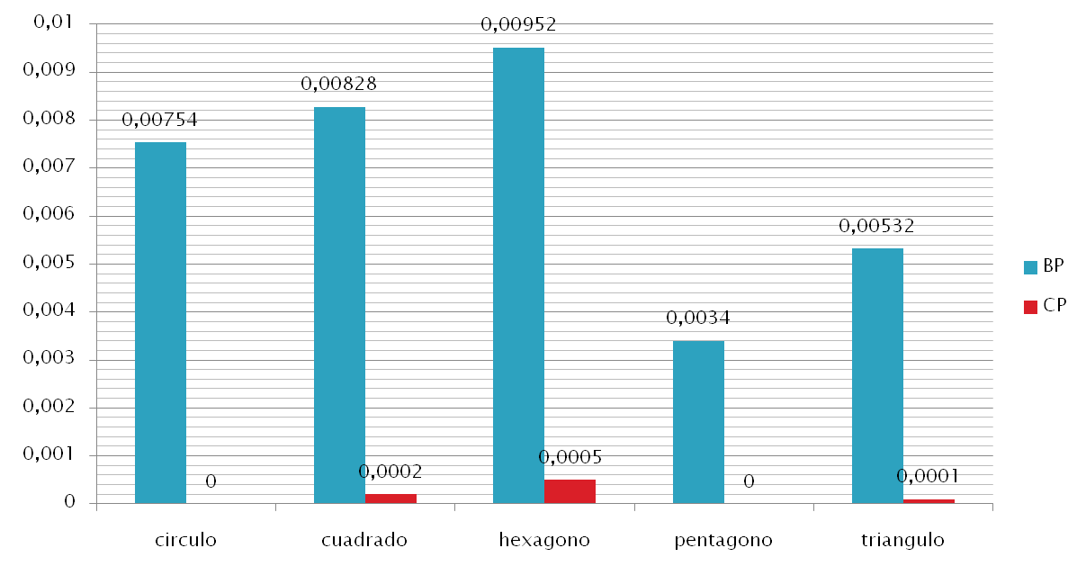
Grafico 2: análisis de resultados en tiempo para 400 muestras
Emerson Alvarado–A40235 & Ricardo Alvarado–A60289

Slide 13

Clasificación en la capa de instar de la red de contrapropagación.
  Patrones parecidos.
  Imagen muy “pixeleada”
Emerson Alvarado–A40235 & Ricardo Alvarado–A60289

Slide 14
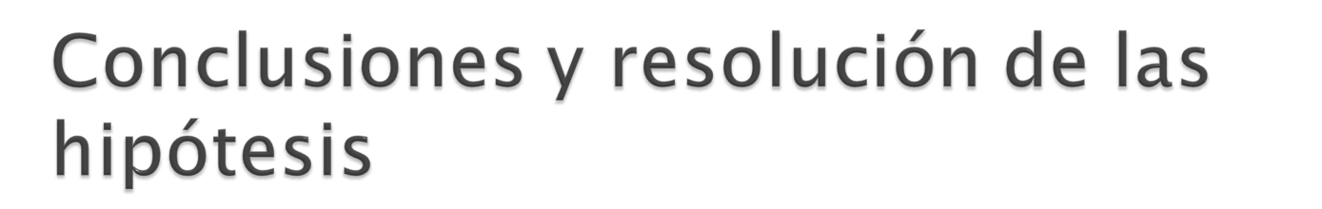
La hipótesis planteada de que las redes neuronales de contrapropagación son más rápidas en tiempo que sus pares de retropropagación es cierta.
La hipótesis de que la red de contrapropagación es mejor que su par en cuanto a tiempo no es comprobable en este caso, pues no nos fue posible lograr una clasificación mejor de los conjuntos en la red de contrapropagación, por lo que existían muchas entradas erróneas
Emerson Alvarado–A40235 & Ricardo Alvarado–A60289

Slide 15

Redes neuronales: algoritmos, aplicaciones y técnicas de programación, James A Freeman, David M. Skapura. Editorial Addison Wesley, 1993.
Redes Neuronales Artificiales, José R. Hilera y Victor J Martinez. Editorial Alfaomega. Madrid. España, 2000
Digital Neural Networks, S. Y. Kung. Editorial Prentice Hall, 1993
Redes neuronales artificiales: Fundamentos, modelos y aplicaciones, Sandra Daza P. Universidad Militar Nueva Granada. Facultad de Ingeniería Mecatrónica, Colombia
Emerson Alvarado–A40235 & Ricardo Alvarado–A60289

Slide 16
Backpropagation, Sección de redes neurales artificiales de Electrónica México. Consultado el 10 de setiembre del 2010. http://www.electronica.com.mx/neural/informacion/backpropagation.html
Redes Neuronales Artificiales, Grupo de Circuitos: Departamento de señales, sistemas y radiocomunicaciones de la Universidad Politécnica de Madrid. Consultado el 10 de setiembre del 2010. http://www.gc.ssr.upm.es/inves/neural/ann2/anntutorial.html
Redes Neuronales Artificiales, Sección de redes neurales artificiales de Electrónica México. Consultado el 10 de setiembre del 2010. http://electronica.com.mx/neural/
Emerson Alvarado–A40235 & Ricardo Alvarado–A60289

Slide 17
Redes de Contrapropagación: Creación de subredes mediante memorias heteroasociativas. Dr. Héctor Allende, Universidad Técnica Federico Santamaría, Chile. http://www.inf.utfsm.cl/~hallende/download/capitulo_5.ppt
Redes Neuronales, Sección de redes neuronales artificiales de la Universidad de Antioquia. Consultado el 30 de octubre del 2010. http://ingenieria.udea.edu.co/investigacion/mecatronica/mectronics/redes.htm
Sección de Ciencias de la Computación de la Universidad de Birmingham. Consultado el 30 de octubre del 2010. http://www.cs.bham.ac.uk/~mmk/Teaching/AI/figures/backpropagation.jpg
Emerson Alvarado–A40235 & Ricardo Alvarado–A60289

